Slide 1
일본 근대
사 회
생활 조형 디자인과
21535317 홍리나

Slide 2
I. 목차
일본의 근대 사회
메이지 시대
다이쇼 시대
쇼와 시대

Slide 3
I. 메이지(明治) 시대
i. 메이지 유신 (明治維新)
-개항 이후 서구의 침략을 국가 위기로 받아들이고 이를 타개하려고 하는 가운데 일어남.
메이지 천황이 막부정치를 무너뜨려 중앙 집권 통일 국가를 이루고
근대화가 추진되고 자본주의가 성립된 변혁의 과정이다.
배경
1868년 徳川幕府 (도쿠가와 막부)의 붕괴
: 長州(쵸슈)藩(번)＋薩摩(사츠마)藩(번)세력이 주축이 되어 서구의 개항 압력을 막지 못한 막부를 공격, 막부정치 종식. 민심 규합.
대표자)사이고 다카모리(西郷隆盛), 오오쿠보 도시미치(大久保利通)
기도 다카요시(木戸孝允), 이와쿠라 도모미(岩倉具視)등
1.서구의 통상요구 :미국의 패리제독(1853)의 내항 > 개항> 불평등 조약
2. 서구 사상의 영향
이들이 제시한 비전 : 尊王攘夷 (존왕양이)
: 천왕의 친정 체제 확립(존왕)으로 서양 오랑캐를 물리친다(양이)

Slide 4
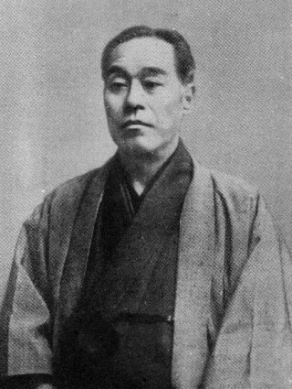
I. 메이지(明治) 시대
서구 따라잡기: 문명개화, 부국강병, 식산흥업
메이지 정부 수립 이후 국가 목표: 서구의 문명과 지식을 좇는 것
ex)대표적인 사상가---후쿠자와 유키치 (福沢諭吉)
:유럽을 목표로 인간,사회의 변화 주장>탈아입구 (脱亜入欧)
- 해외 사찰을 통해 철저한 서구 체험, 학습, 연구
:이와쿠라 (岩倉) 사절단
:해외 사찰 중 문명 개화, 부국강병의 필요성 절감 > 새 지도자들의 목표가 되었다.
: 천왕 (天皇:텐노) 을 중심으로 한 중앙집권국가 형성
봉건주의사회(徳川幕府）에서 자본주의사회
근대 일본의 출발 : 사회개혁 산업화
-후쿠자와 유키치

Slide 5
I. 메이지(明治) 시대
사회 평등화
-사농공상 신분제 폐지
-평등을 병역, 교육에도 연동시킴
:병역:병역의무가 무사계급에서 평민에게 확대됨(징병제)
:교육:국민 계몽 교육의 중요성 인식: 대학교 설립(1972), 소학교 의무화(1900)
-구빈 정책 미흡 > 민중들은 불만 > 쌀소동(1918)
농민층 몰락
-빈농, 유민화: 도시 하층사회 형성> 임금 노동자화
-출가형 노동자 : 농가 경제 보충, 저임금 ex) 여공

Slide 6
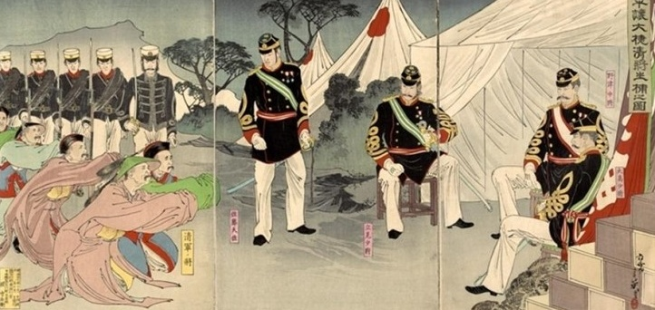
I. 메이지(明治) 시대
청일전쟁(1984)과 조약개정(1894) :
압박을 받는 나라에서 압박하는 나라가 되었음.
i. 조선을 이익선의 초점에 둠 >청국 경계 > 1894 동학농민운동 >동학운동(1894) 진압을 둘러싸고 청일 양국 격돌 (청국과 맞선 첫 실전)
ii. 일본의 승리 > 시모노세키 조약
국외) 조선을 관할권으로 확보, 대만 획득-열강 반열에 진입 , 러시아 승인일본 위상 상승, 불평등 조약 개정 추진
-국내) 비전론자 열세, 호전주의가 애국주의로 바뀜.

Slide 7
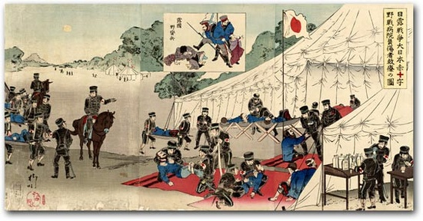
I. 메이지(明治) 시대
-러일전쟁(1904)
i. 러시아 위협론 대두, 러시아의 청.조선 개입에 대한 대응 모색
- 1904 러일전쟁 >예상 외로 러시아 패전 > 미국 중재로 포츠머츠 조약(1905)
영・미・러 간의 이해관계 작용 : 일본에 유리
조선에 대한 일본의 우월권 인정 >한일의정서(1904) 한일 병합(1910)

Slide 8
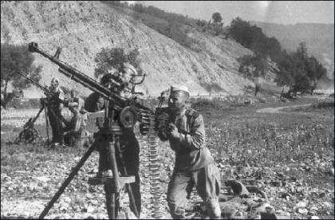
II. 다이쇼 (大正) 시대
1차 세계대전 참전 (1914.6월 1차세계대전 발발)
i. 1918년 독일 패배
영국의 동맹국 일본은 전승국가
-영국,프랑스,이탈리아,미국,일본1919파리강화회의
ii. 열강 등극 후 일본이 추구해야 할 국가 목표 숙고하기 시작
-영미 주도의 국제 질서에 순응할 것인지 숙고.
-일본 독자적 질서를 모색할 것인가 (대외팽창정책)
iii. 1920년대: 일본의 선업자본 전성기, 국제협조조의,
군축 노선
-다이쇼(大正) 데모크라시
: 헌정회(憲政会), 정우회(政友会)를 중심으로 한 정당정치
-자유주의 지식인들을 중심으로 한 국제협조주의, 군비 축소

Slide 9
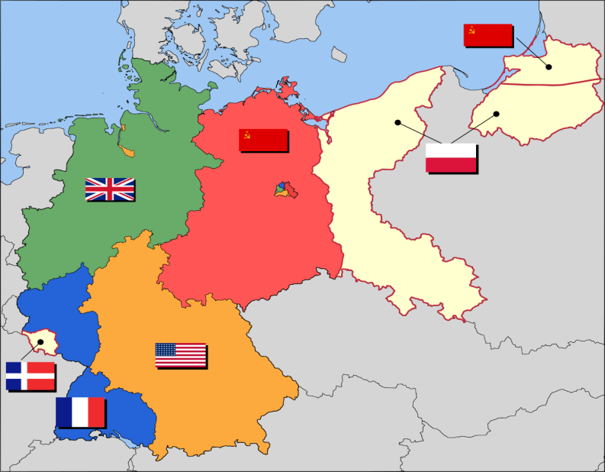
Ⅲ. 쇼와 (昭和)시대
-군부의 대두와 제 2차 세계 대전
i. 1929-30 세계대공황: 경제 국난, 사상국난
-군부, 정당 모두 위기감 >난세극복-전쟁
-육군 내 사조직 만주사변(1931) 획책( 만주철도 폭파사건 꾸며 군사행동 돌입)
-쿠데타, 정부 요인 암살: 1932犬養수상 암살 (5/15정변)
-군부 우위>정당 해체>전시체제 강화
-만주사변(1931)이후 외교적 고립> 국제 연맹 이탈(1933)

Slide 10
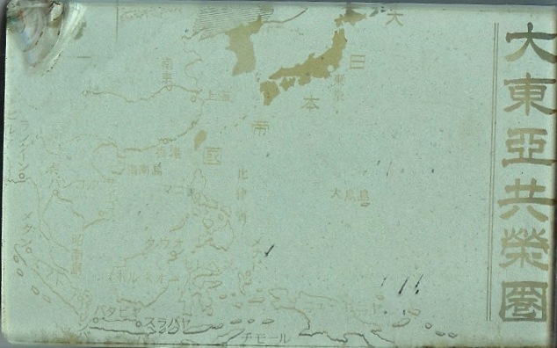
Ⅲ. 쇼와 (昭和)시대
-군부 우세 속 일본이 추구한 국가 목표
:대동아 공영권(大東亜共営圈)
(제2차 세계대전 당시 일본이 아시아의 여러 나라를 침략하며 내세운 정치 슬로건)
-아시아 민족의 구미의 식민체제로부터 해방시켜
대동아 공영권을 건설
-영미 주도의 국제 질서에 대항
-일본을 주축으로 한 동아시아 질서구축

Slide 11
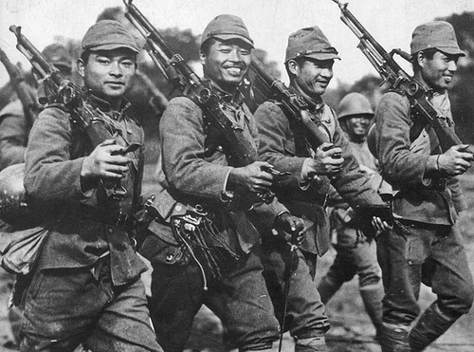
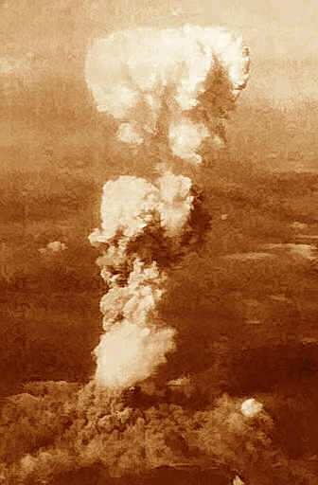
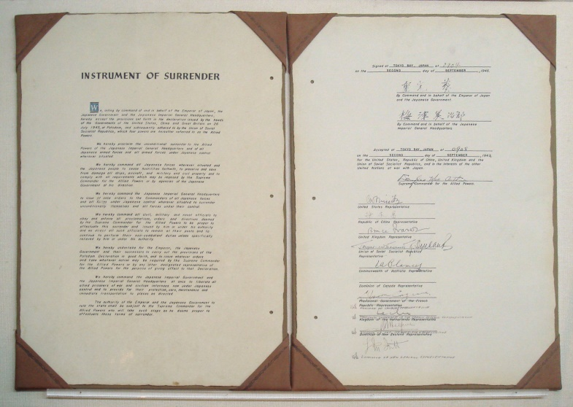
Ⅲ. 쇼와 (昭和)시대
-중일전쟁(1937) , 태평양 전쟁(1941), 그리고 항복(1945)
i.대외 팽창노선 표방(1936년)
-중일전쟁(1937)과 병행하여 전시 체제 돌입
ii.동시다발적 전쟁수행
: 중국대륙에서 중국, 태평양 방면에서 미국, 동남아방면에서 영국, 네덜란드
iii. 포츠담선언(1945년7월26일, 연합국이 일본에 항복선언 요구)
iiii. 일본, 항복선언(1945년8월15일)>연합군에 의한 점령통치 시작

Slide 12
일본 근대
사회
감사합
니다.
생활조형디자인과
21535317 홍리나

